Slide 1
CDDCO-OP INVESTMENT
การลงทุนของสหกรณ์ออมทรัพย์กรมการพัฒนาชุมชน
กิตติศักดิ์ อยู่สบาย
คณะอนุกรรมการและเลขานุการลงทุน

Slide 2
แผนธุรกิจ ปี 2565
483.95 ล้านบาท
(ถ้าทำได้ 6.1%)
444.95 ล้านบาท
39 ล้านบาท
(เป้าหมายจากคณะเงินกู้)
(เป้าหมายจากคณะลงทุน)

Slide 3
หลักการลงทุนของสหกรณ์ออมทรัพย์กรมการพัฒนาชุมชน
1) ความปลอดภัยของเงินลงทุน (Security of Principal) การรักษาเงินลงทุนเริ่มแรก การลงทุนหลักทรัพย์ที่มีเวลากำหนดคืนเงินต้นแน่นอน ได้แก่ พันธบัตรรัฐบาล หุ้นกู้ เป็นต้น
2) เสถียรภาพของรายได้ (Stability of Income) ลงทุนในหลักทรัพย์ที่ให้รายได้สม่ำเสมอ เช่น ดอกเบี้ย เงินปันผล ที่ได้รับประจำ
3) ความสามารถในการเปลี่ยนเป็นเงินสดได้ทันที (Liquidity) การลงทุนในหลักทรัพย์ที่มีสภาพคล่อง หรือหลักทรัพย์ที่ใกล้เคียงกับเงินสด
4) การกระจายเงินลงทุน (Diversification) การกระจายความเสี่ยงในการลงทุนในหลักทรัพย์

Slide 4
“Don’t put all your eggs in one basket”

Slide 5
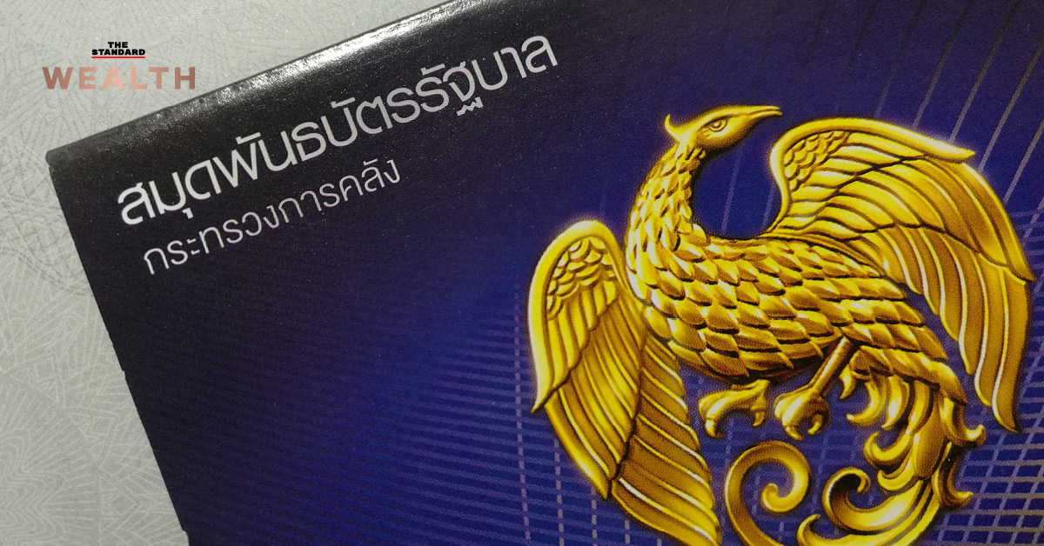
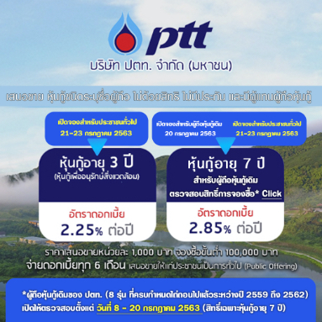
เงินหุ้นเรียกเก็บสมาชิกในแต่ละเดือน
+
เงินฝากของสมาชิก
เงินปล่อยสินเชื่อให้สมาชิก
เงินเหลือจากการปล่อยสินเชื่อให้กับสมาชิก
นำไปลงทุนต่อ
(๑)เงินฝากสหกรณ์อื่น+แบงค์
(๒)ซื้อพันธบัตรรัฐบาล
(๓)ซื้อหุ้นกู้ (ตราสารหนี้)
(๔)ลงทุนในกองทุนส่วนบุคคล

Slide 6
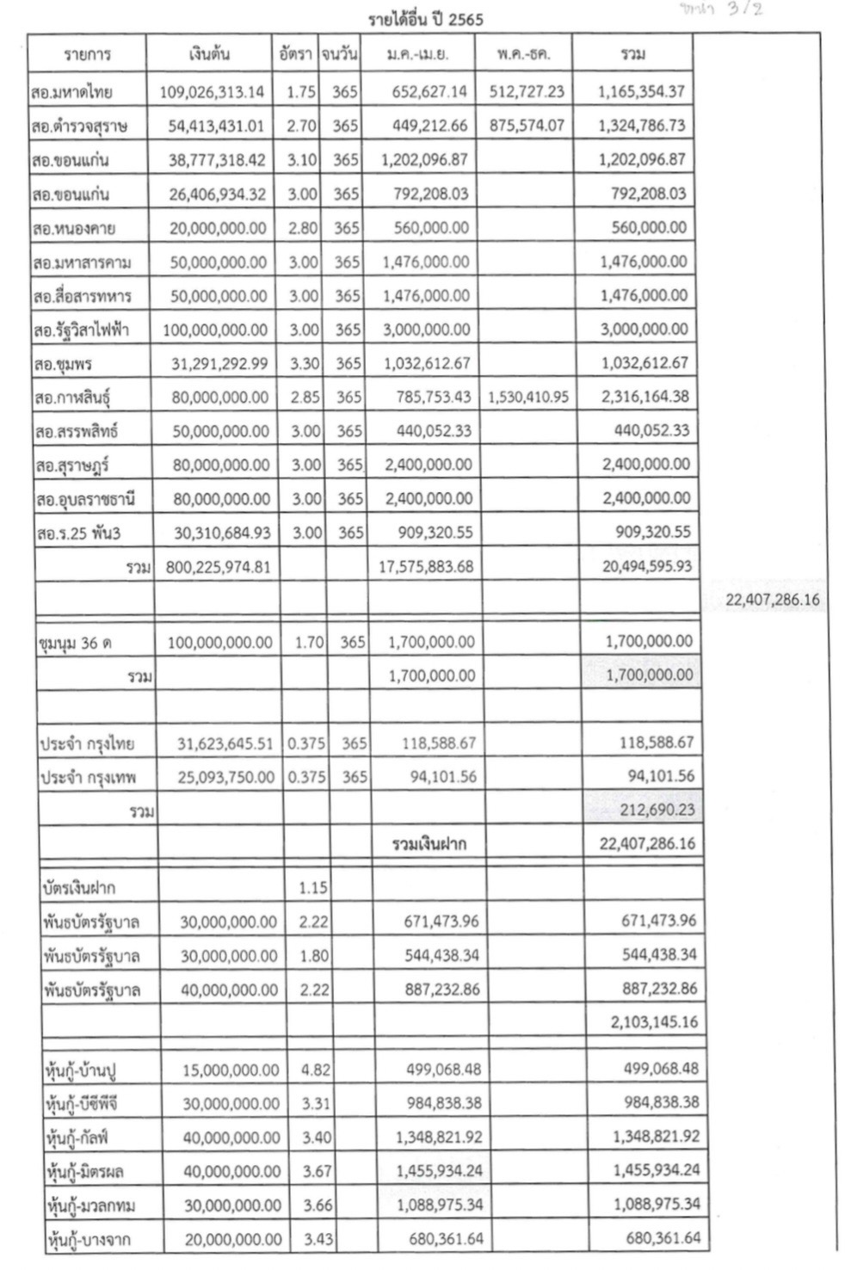
(1) เงินฝากสหกรณ์อื่น+แบงค์

Slide 7
(2) ซื้อพันธบัตรรัฐบาล
ความเสี่ยง
ผลตอบแทน

Slide 8
(3)ซื้อหุ้นกู้ (ตราสารหนี้)
หุ้นกู้ คือ "ตราสารหนี้" ที่ออกโดยภาคเอกชน โดยมีวัตถุประสงค์เพื่อระดมทุนสำหรับใช้ในกิจการต่างๆ ของบริษัท
*******

Slide 9
Current Situation!!!!!!!!!!!!
**หุ้นกู้ใหม่ที่ สอ.พช. กำลังจะลงทุน(ดอกเบี้ย) + หุ้นสามัญในกองทุนส่วนบุคคล (การเคลื่อนย้ายเงินในตลาดหุ้น)**

Slide 10
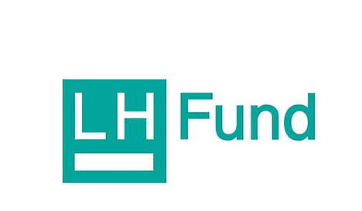
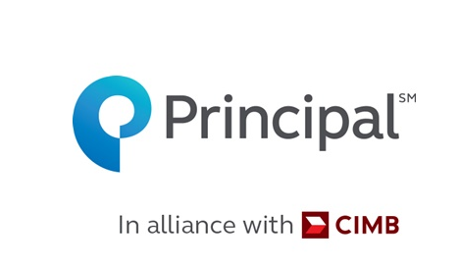
(๔)ลงทุนในกองทุนส่วนบุคคล (Private Fund)
“มติที่ประชุมใหญ่สามัญในปี ๒๕๖๕ ได้อนุมัติให้ สอ.พช. สามารถลงทุนในกองทุนส่วนบุคคลได้ไม่เกิน ๕๐๐ ล้านบาท”
๑๐๐ ล้านบาท
๑๐๐ ล้านบาท
กองทุนส่วนบุคคล: กองทุนส่วนบุคคล คือ กองทุนที่บริหารจัดการเงินของผู้ลงทุน โดยมีผู้จัดการกองทุนจากบริษัทจัดการมาช่วยบริหาร แต่เนื่องเพราะเป็นกองทุนส่วนบุคคล ผู้ลงทุนจึงสามารถมีส่วนร่วมในการกำหนดนโยบาย หรือรายละเอียดในการลงทุนได้ เพื่อให้บรรลุจุดประสงค์ของตนมากที่สุด (สอ.พช.กำหนดแผนการลงทุน ตราสารหนี้ ๘๐ : ตราสารทุน ๒๐)

Slide 11
กองทุนส่วนบุคคลสามารถลงทุนอะไรได้บ้าง ?
๑) ฝากธนาคาร
๒) พันธบัตรรัฐบาล
๓) หุ้นกู้ (ตราสารหนี้)
๔) หุ้นสามัญ (ตราสารทุน) (ลงทุนได้เฉพาะหุ้นรัฐวิสาหกิจของรัฐบาล)

Slide 12
39 ล้านบาท
เป้าหมายการลงทุน ปี 2565
ประมาณการกำไรจากการลงทุน จนถึง ธ.ค. 2565
46.5 ล้านบาท

